Slide 1
г.Россошь

Slide 2
Цель: проведение межнационального фестиваля студенческого творчества, способствующего развитию и популяризации культурного межнационального диалога среди молодежи.

Slide 3
Задачи:
популяризация национальных культур студентов обучающихся в учебных заведениях Россошанского муниципального района;
знакомство молодежи с традициями и обычаями различных народов;
привлечение интереса молодежи к поддержанию и сохранению национальных традиций;
воспитание патриотизма и толерантности межнациональных отношений;
активизация и сплочение молодежи разных национальностей, проживающих на территории района;
повышение уровня исполнительского мастерства участников.

Slide 4
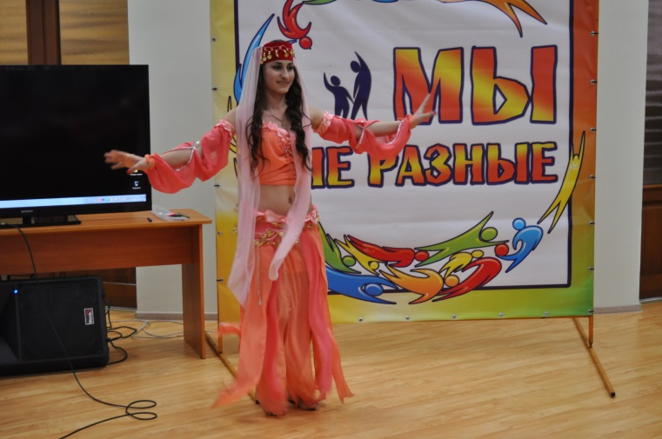
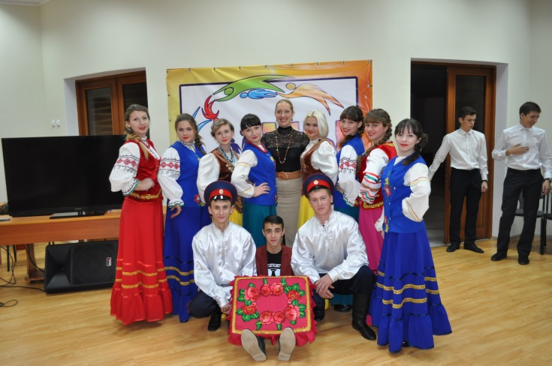
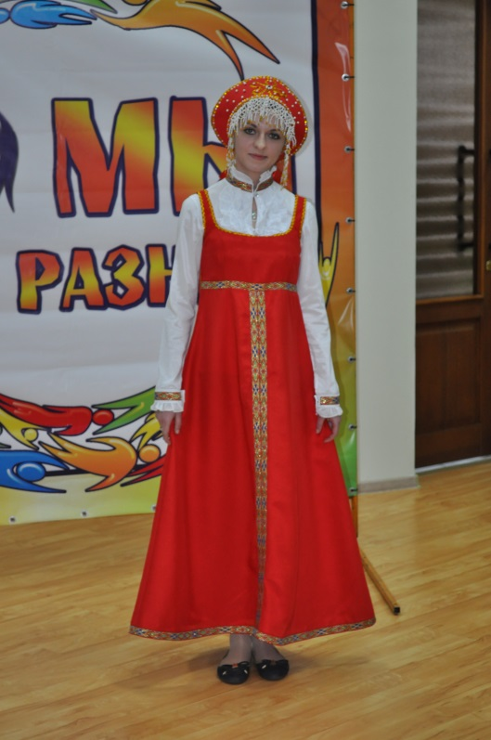
«Национальный костюм, национальные промыслы»

Slide 5
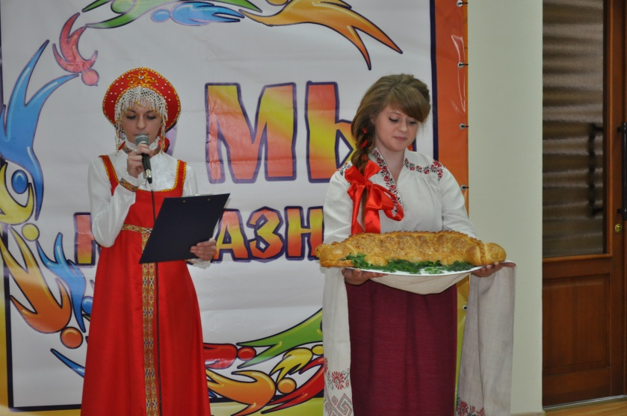
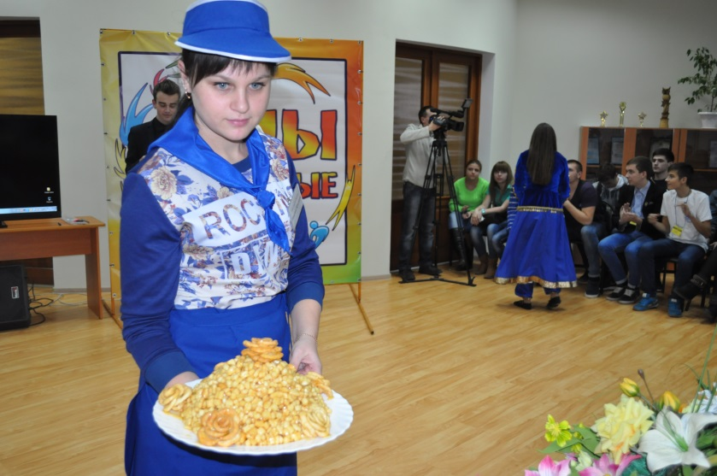
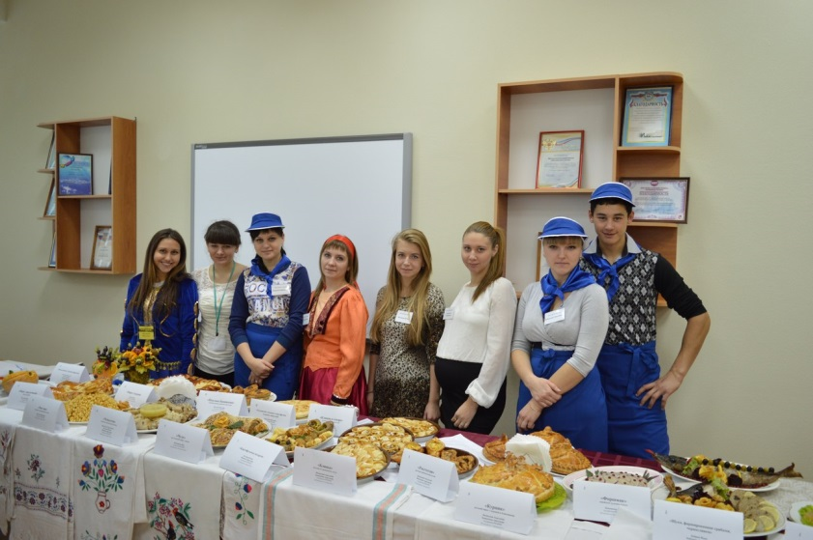
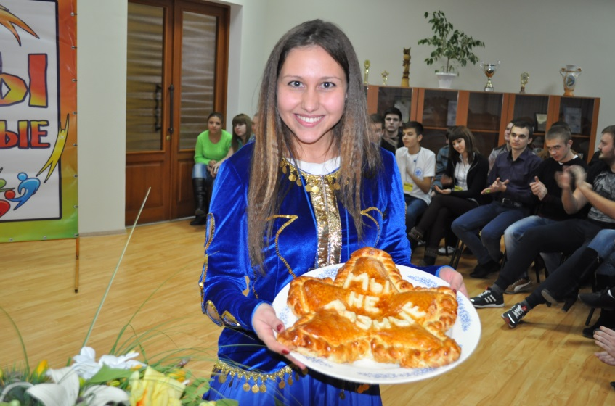
«Национальная кухня»

Slide 6
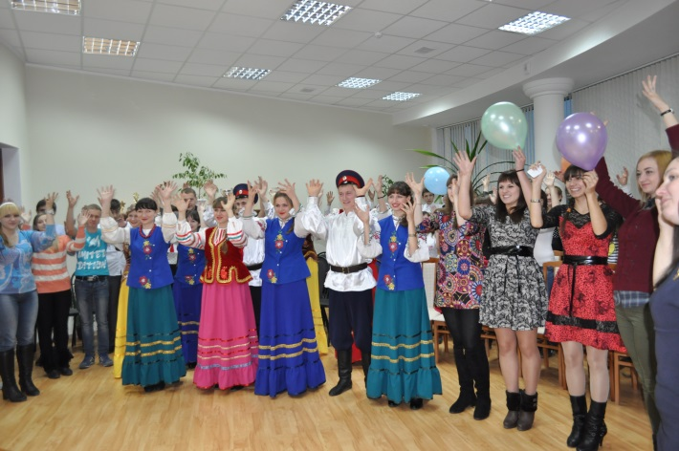
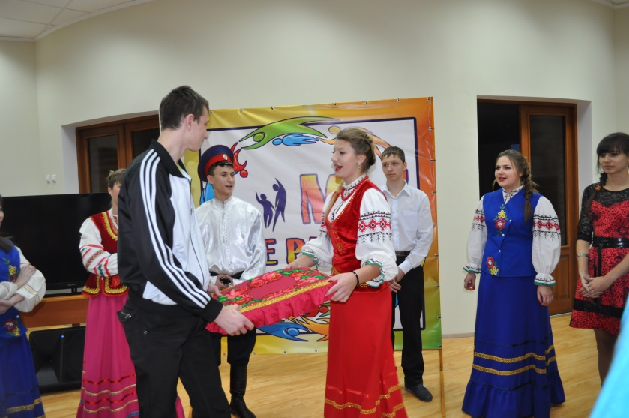
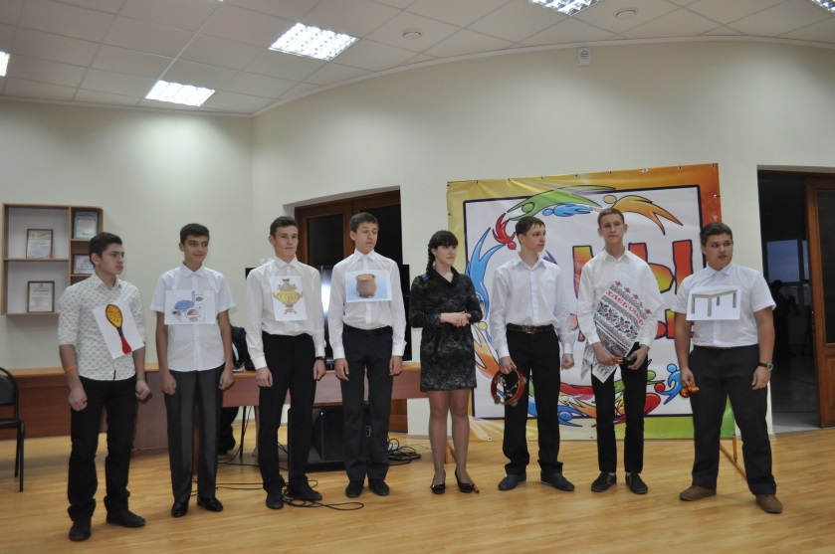
«Народные игры, обряды, обычаи»

Slide 7
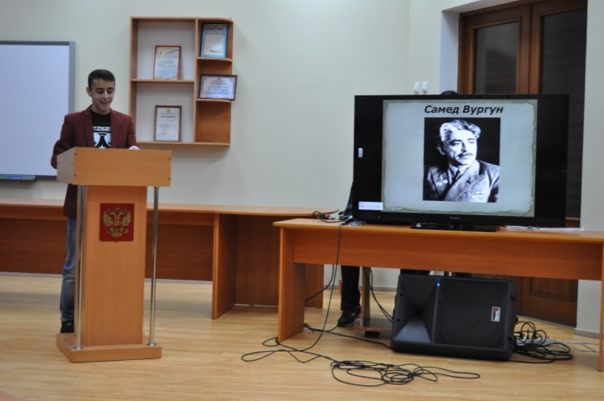
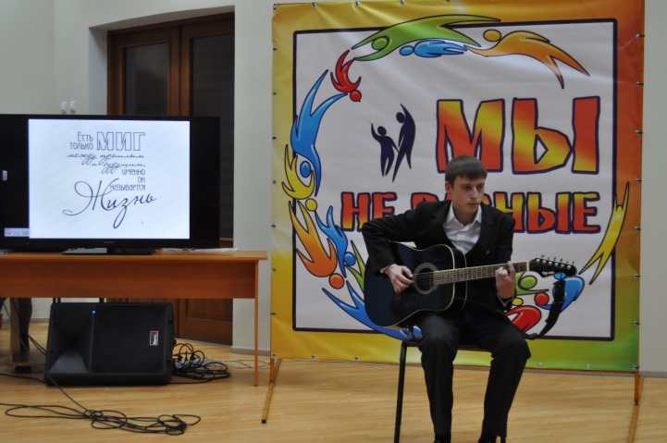
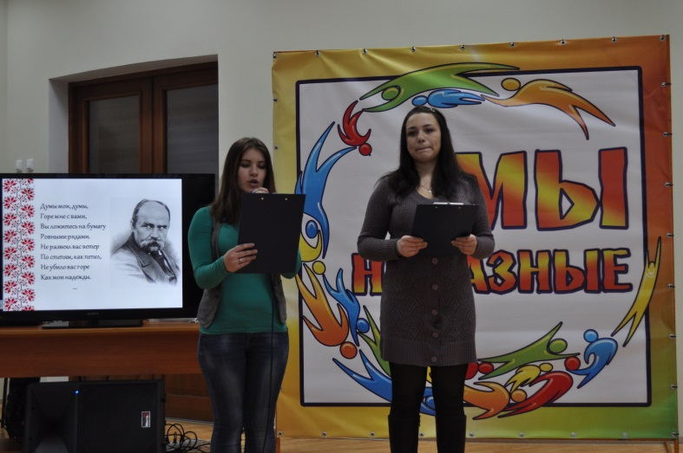
«Научно – практическая конференция»

Slide 8
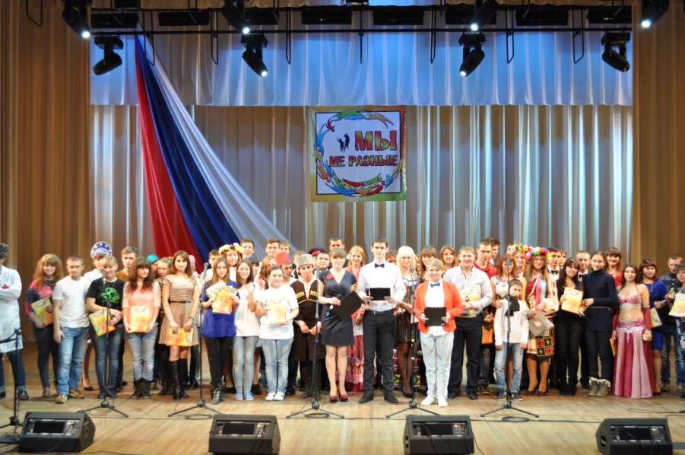
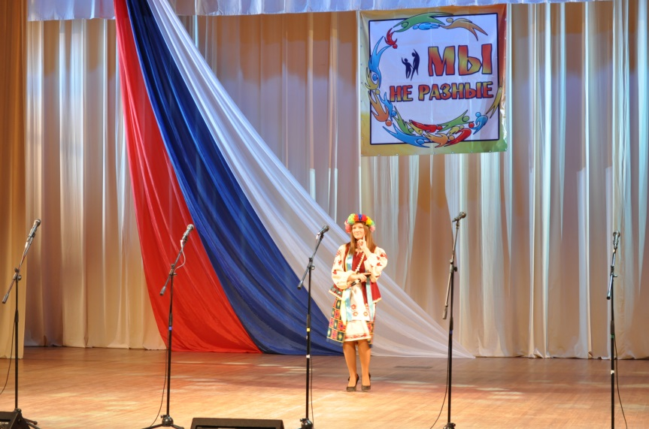
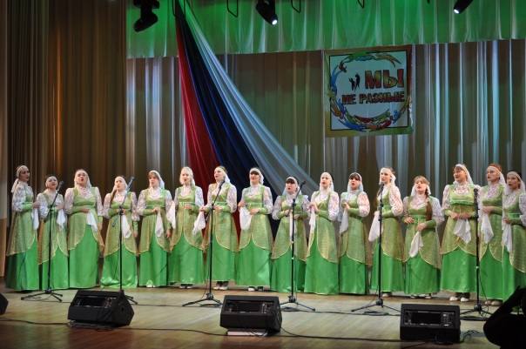
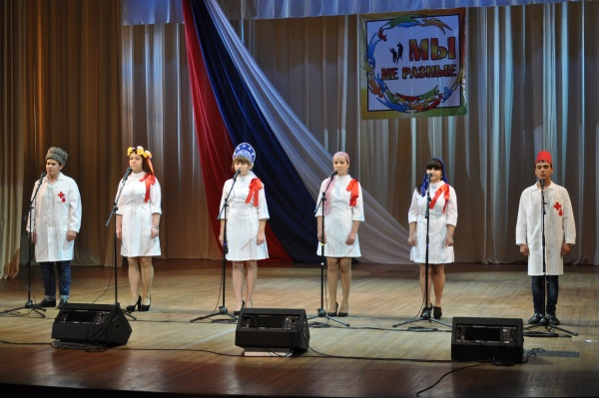
Финал фестиваля «Мы не разные»

Slide 9
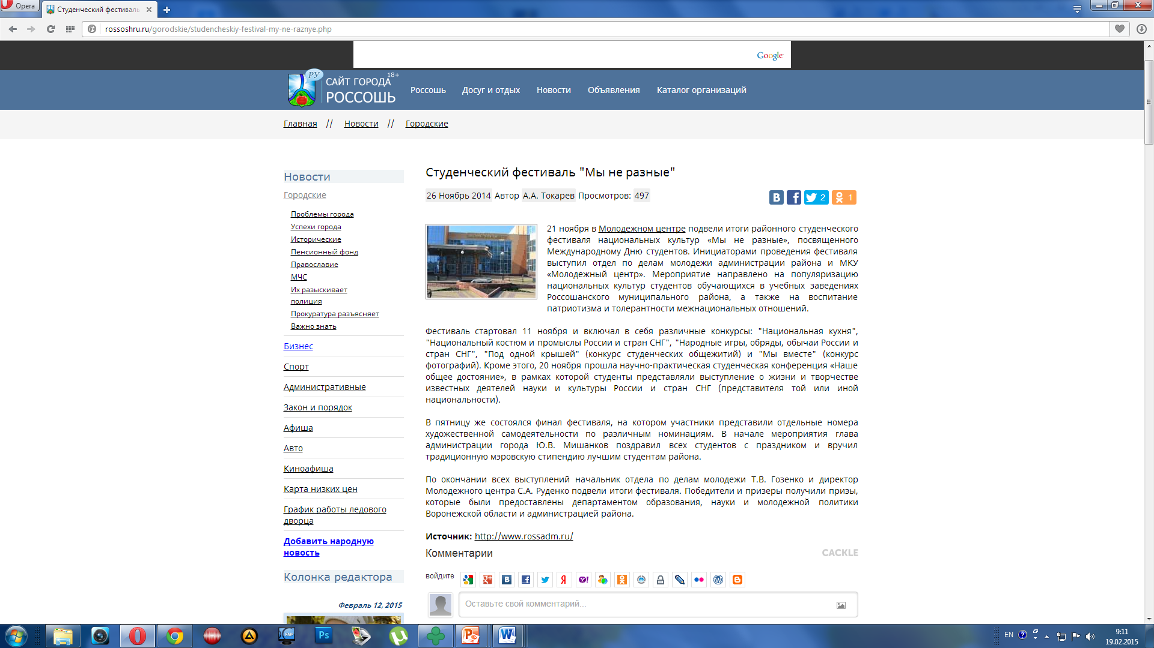

Slide 10
